Slide 1



יחידת לימוד בכישורי חיים
נורמות התנהגות וגבולות לקידום מרחב בטוח וחיובי ברשת
משרד החינוך
מינהל פדגוגי
אגף בכיר שירות פסיכולוגי ייעוצי
"השמיים הם הגבול"
מיומנות מרכזית
מודעות עצמית
חטיבת ביניים
Notes:
רקע למורה: בשנתיים האחרונות אנו עדים למהפכה בכל הקשור לקידום טכנולוגיה של בינה המלאכותית, היכולה לדמות יכולות חשיבה אנושיות. קצב הפיתוח והטמעתם של יישומים אלה הינו חסר תקדים והשפעתם העמוקה ניכרת בתחומים כגון כלכלה, תרבות, בריאות, חינוך ועוד. גם בני הנוער החיים בעידן הנוכחי, עושים שימוש בבינה המלאכותית בהיבטים שונים בחיי היומיום שלהם.
מטרת השיעור הנוכחי: לסקור את האפשרויות שפותחת בפנינו הבינה המלאכותית, לצד חשיבה כיצד נוכל להשתמש בה באופן מושכל, חיובי ומוגן.
ישנה חשיבות לגבש כללים ונורמות התנהגות במגוון סביבות - פנים אל פנים, הסביבה הלימודית, הסביבה החברתית ועוד. כחלק מגיבוש אותן הנחיות, נרצה לגבש עם התלמידים כללים להתנהלות במרחב המקוון, בדגש על שימוש בבינה המלאכותית, המעלה הזדמנויות, מורכבויות ולעתים, אף עלולה לחשוף אותנו למצבי סיכון ופגיעה.

Slide 2


מטרות השיעור
התלמידים יתוודעו לאופנים השונים בהם בינה מלאכותית באה לידי ביטוי כיום ככלל, ובחיי היומיום שלהם בפרט
התלמידים יכירו בהזדמנויות השונות שניתן להפיק משימוש בבינה מלאכותית
התלמידים יגבשו כללים לשימוש בכלי בינה מלאכותית כחלק מכללים הנקבעים בכיתה בנושא קידום התנהלות חיובית ובטוחה במרחב המקוון

Slide 3
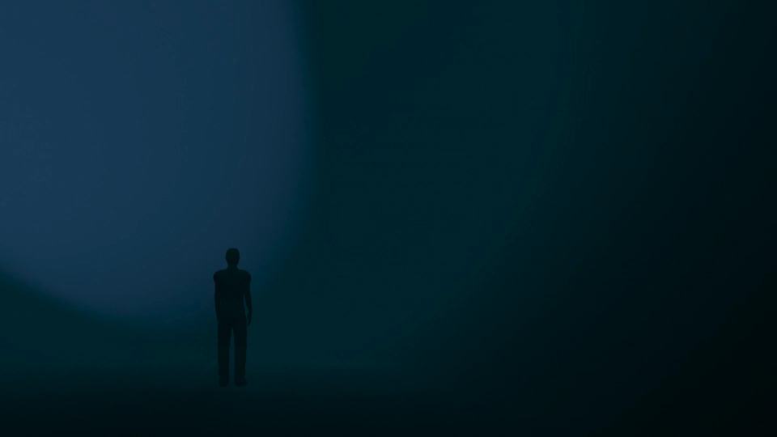
מי שאתם היום,
הוא לא מי שתהיו מחר
ובטח לא מי שהייתם אתמול
העולם שלנו הוא מקום שבו הכל יכול לקרות, הכל כבר קורה
מה תבחרו לברוא בו?
Notes:
הנחיות למורה: יש להקרין לתלמידים את הסרטון ולומר לתלמידים: "התבוננו בשקופית. מה היא מספרת לכם? איזו תחושה היא מעבירה בכם? דמיינו שאתם
פותחים דלת אל עולם בעל אינסוף אפשרויות. עולם שהכל יכול לקרות בו, להתפתח בו. לעיתים נדמה שהיום, במאה ה-21, העולם שלנו באמת הופך להיות
לכזה שהשמיים בו הם הגבול".
לאחר איסוף מספר תשובות מתלמידים, מכן ניתן לעבור לשקופית הבאה.

Slide 4
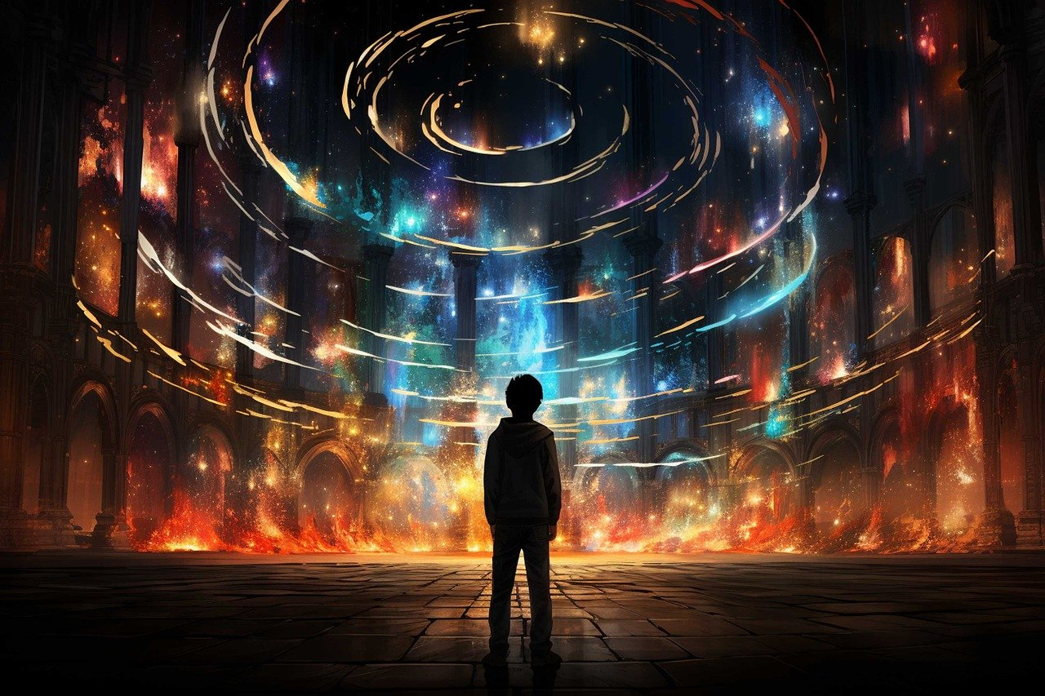
מה לדעתכם הכוונה במשפט "מקום בו הכל יכול לקרות"?
תנו דוגמה למשהו שפעם היה נראה לכם כמו מדע בדיוני, ועם הזמן התפתח והפך להיות חלק מחיינו?
Notes:
הערות למורה:
משנות ה-50 אנחנו עדים למגוון רחב של התפתחויות טכנולוגיות אשר משפיעות ומשנות את אורח חיינו במגוון רחב של דרכים. לעיתים זה מרגיש שקשה לעמוד
בקצב השינויים, כך שמה שעד לפני זמן מה היה נראה לנו כמו מדע בדיוני, כיום "קם לחיים" והופך לריאלי ומציאותי.
חשוב לברר עמדות שונות בנוגע להתפתחויות השונות, לזהות הזדמנויות שהתפתחו עד כה בתחום, לפתח את המודעות לאופנים שבהם הדבר משפיע על חיינו
ועל השימוש שלנו בכלים השונים ביום יום שלנו ובהמשך לכך גם לחדד את היכולת להפנים כללי התנהגות מיטיבים.
הנחיות למורה: בהמשך לשקופית הקודמת, יש לבקש מהתלמידים להתחבר ולדמיין עולם שבו "הכל יכול לקרות" ולשאול אותם מה הם מדמיינים שמתרחש
בעולם שכזה. לאחר מכן, יש לשאול אותם עד כמה הם מאמינים שאפשרי ליצור עולם שכזה ועד כמה הדברים כבר מתגשמים בפועל, תוך מתן דוגמאות.

Slide 5
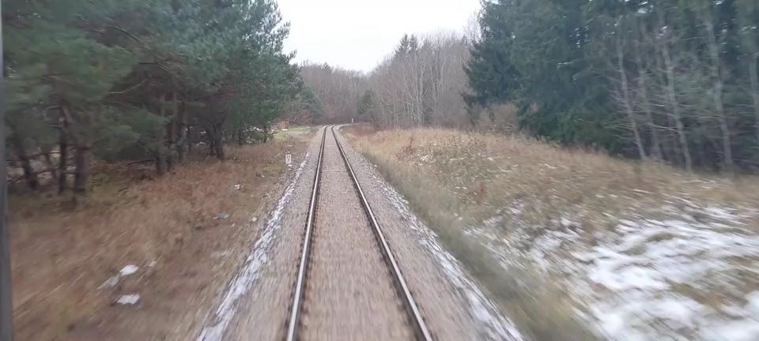
אמצעי תקשורת
נורה
עם השנים, המציא האדם מגוון אמצעים המשפרים את חיינו ותורמים להם מידי יום.
המהפכה הדיגיטלית שהחלה בשנות ה-80, ציינה את תחילתו של עידן ה"מידע" הכרוך במעבר משימוש במכונות לטכנולוגיה שהיא דיגיטלית באופיה.
עידן זה כולל בתוכו התפתחות נוספת מהשנים האחרונות -
הבינה המלאכותית.
מה אתם יודעים עליה? למה היא משמשת?
כלי תחבורה
חשמל
אינטרנט
קיטור
מחשב
פיתוחים רפואיים
בית דפוס
השמיים הם הגבול? בואו נראה
Notes:
הרחבה למורה:
לאורך ההיסטוריה, בני אדם המציאו מגוון רחב של המצאות שתרמו ושיפרו לאין שיעור את איכות החיים. בסוף המאה ה-18, הביאה המהפכה התעשייתית,
לשינוי בשיטת הייצור, כך שהפכה ממוכנת ותעשייתית ולא ידנית. תהליך התיעוש כלל בתוכו שימוש בקיטור כמקור אנרגיה ועל ידי שימוש במנועים חוללו שינויים
גדולים בהיבטים רבים בתחומי החיים. השימוש התעשייתי במכונות אפשר לייצר כמויות גדולות של סחורה שתרמה לביסוס הכלכלה.
המהפכה הדיגיטלית אשר החלה בשנות ה-50 כללה למעשה מעבר מטכנולוגיה אלקטרונית-אנלוגית הקשורה למכונות, לטכנולוגיה דיגיטלית, והיא מסמלת את
תחילתו של עידן המידע. הדגש העיקרי הוא על ייצור דיגיטלי המוני, כאשר הבסיס לכך הוא מחשב, טלפון סלולרי, ופקס.
מתוך אתר הספריה הווירטואלית של מט"ח בקישור: https://did.li/UkDaa
מתוך אתר מכלול-האנציקלופדיה היהודית: https://did.li/LSZ5q

Slide 6


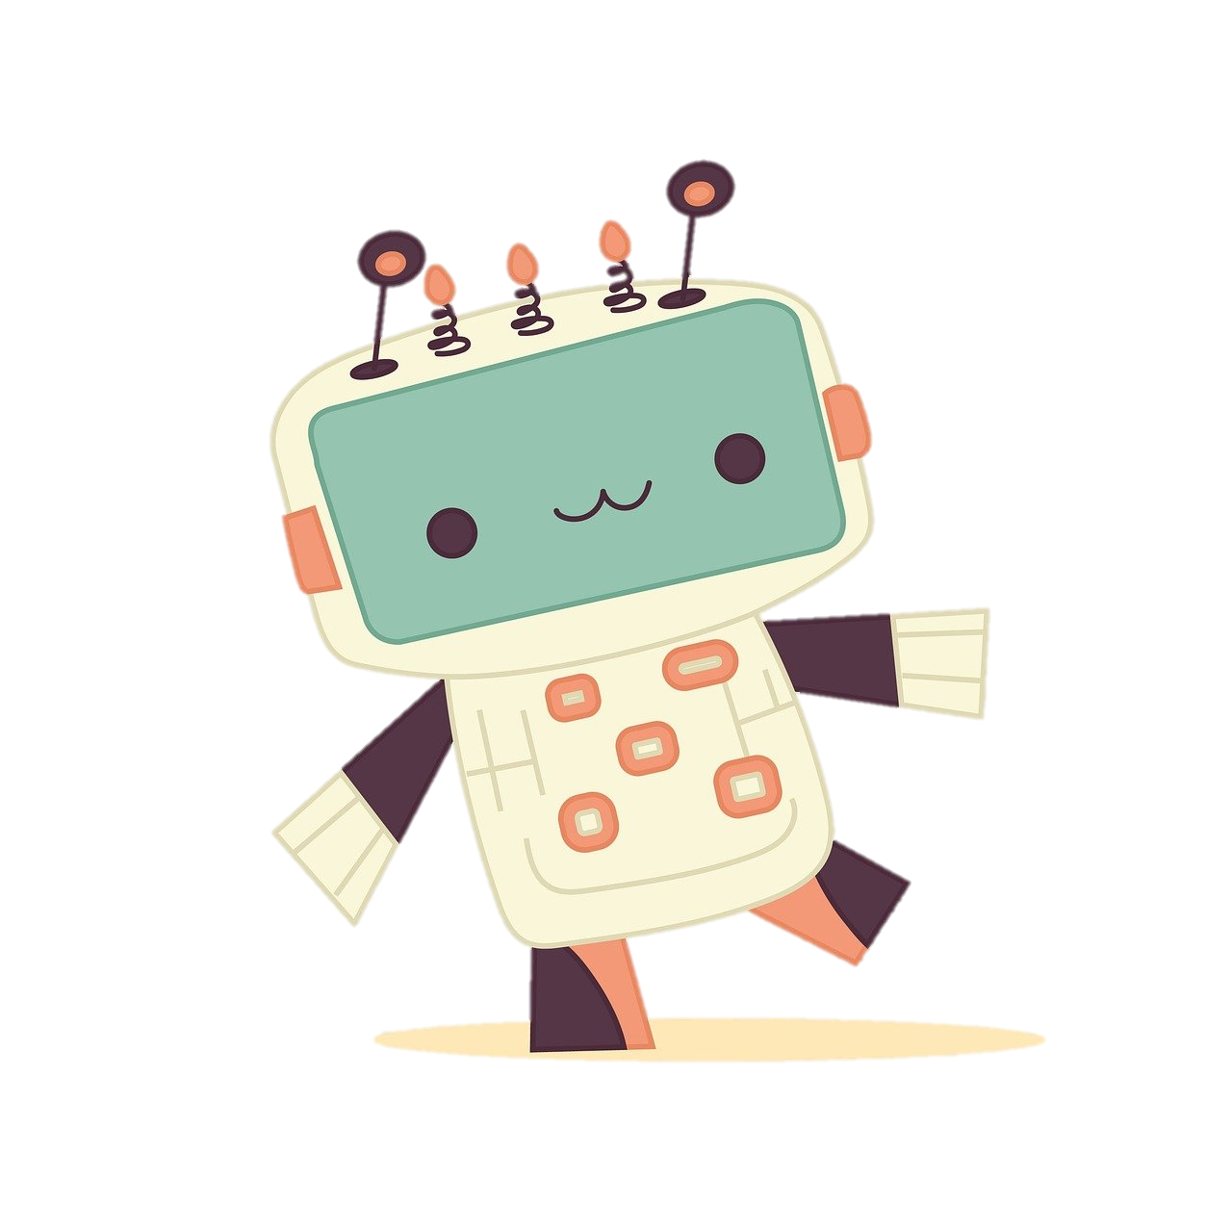


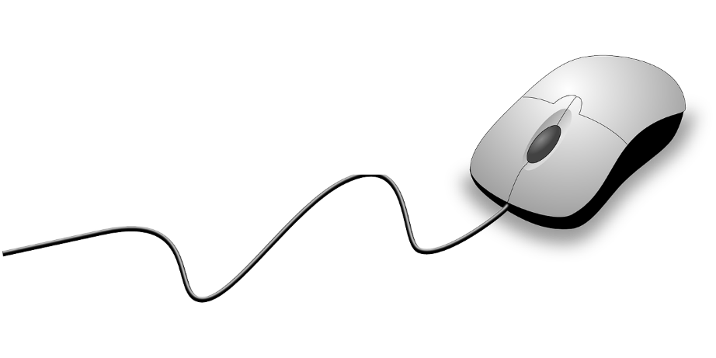
ברוכים הבאים לחידון העתיד!
מוכנים...?
2
3
1
4
5
Notes:
חידון היכרות עם בינה מלאכותית:
תלמיד שיתנדב, יבחר ריבוע אחד, שבלחיצה עליו תופיע שאלה. לאחר שישיב, ניתן ומומלץ לשמוע תשובות נוספות. לאחר שמיעת תשובות נוספות, יש ללחוץ
ולקבל את התשובה המורחבת שנפתחת בשקופית נפרדת.
שימו לב- יש לשים לב לבחור את הריבועים לפי הסדר המספרי.

Slide 7




חשבו –
האם ישנו אמצעי המבוסס על בינה מלאכותית שאתם עושים בו שימוש ביום יום? מהו?
כיצד הוא מסייע לכם?
Notes:
בתום החידון, נפנה שאלה לכלל התלמידים בכיתה.

Slide 8
רגע....בעצם....
הקשבתי לפלייליסט שהותאם עבורי אוטומטית
בנייד שלי יש פונקציה של זיהוי פנים
השתמשתי בשירות לקוחות המבוסס על בינה מלאכותית (הודעות/צ'אט ועוד)
ערכתי תמונה/ סרטון או סאונד
ביקשתי דרך הנייד מהעוזרת האישית הדיגיטלית לחפש לי מידע כלשהו
נכנסתי להסתכל על פרסומת ש"קפצה לי"
שיחקתי משחק מחשב שיש בו הדמיה למציאות
כתבתי נאום/ עבודה/שיר/ סיפור בעזרת בינה מלאכותית
יצרתי בוט באופן עצמאי
מבוגר השתמש באפליקציית הוראות ניווט ברכב בזמן אמת
Notes:
הנחיות למורה:
נציג בפני התלמידים דוגמאות לשימושים שונים של בינה מלאכותית בחיי בחיי היום יום ונבקש ממי שיצא לו להשתמש באותו אמצעי לפחות פעם אחת שירים את
היד. בהמשך לכך, נסביר כי למעשה, לעיתים התלמידים עושים שימוש לא מודע בבינה מלאכותית והכלים שכוללים אותה הם כבר חלק בלתי נפרד מחיי היום
יום שלנו.
נשאל את התלמידים - האם אתם יכולים לחשוב על כלי נוסף שהייתם רוצים להתנסות בו השנה?

Slide 9
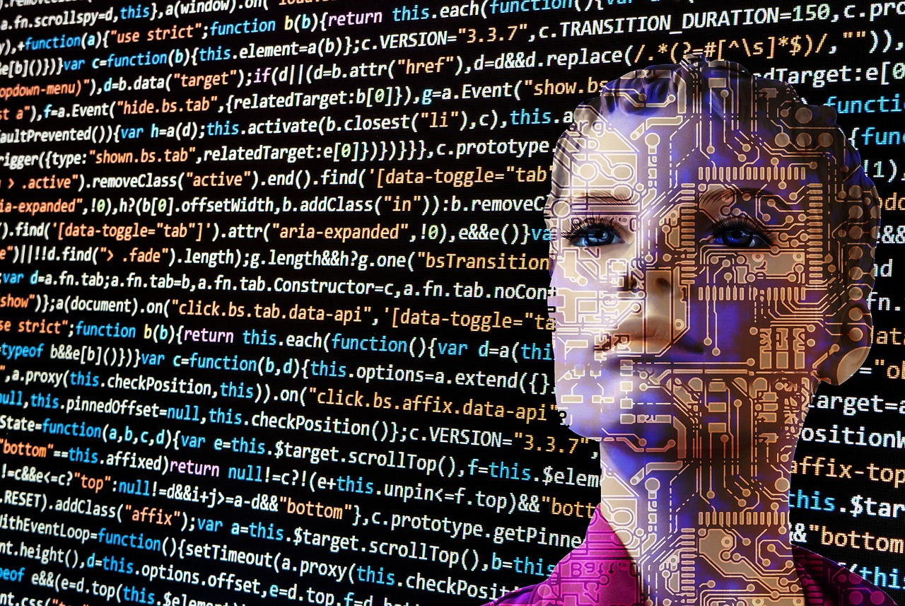
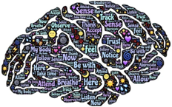
בינה מלאכותית - מה זה בכלל?
בינה מלאכותית Artificial Intelligence ( AI) הינה ענף במדעי המחשב אשר החל להתפתח בשנות ה-50 וכיום בא לידי ביטוי בחיינו באמצעים רבים.
ה-AI מדמה יכולות חשיבה ובינה אנושית, בעזרת כלים ושיטות שונות.
ה-AI תורם לחיינו במגוון דרכים, כגון:
קבלת החלטות, פתרון בעיות, התאמה אישית, ניהול משימות ועוד.
Notes:
הרחבה למורה: בינה מלאכותית (Artificial Intelligence ) או בקצרה AI היא ענף ממדעי המחשב, אשר עוסק ביכולתם של מחשבים לפעול באופן המציג יכולות של בינה אנושית. בעזרת כלים ושיטות שונות, פותחו פלטפורמות בהם המחשב דמה אופני מחשבה אנושיים, ובכך תתאפשר באופן עצמאי היכולת להתמודד עם פתרון בעיות בנושאים שונים, קבלת החלטות וסוגיות נוספות שיתנו מענה למגוון רחב של תחומים. הבינה חלה להתפתח באמצע שנות ה-50 של המאה הקודמת, וכיום היא נוכחת בתחומים רבים של חיינו. בשנתיים האחרונות, נכנסו לחיינו מגוון רחב של כלי בינה מלאכותית.
מתוך: "בינה מלאכותית יוצרת בבתי הספר", משרד החינוך: https://meyda.education.gov.il/files/Pop/0files/lemida-metukshevet/AI/Guidelines.pdf

Slide 10
בינה מלאכותית יוצרת- עולם של אפשרויות
בשנה האחרונה התפתחה גם הבינה המלאכותית היוצרת. מדובר על כלים כגון: מחוללי טקסט ( למשל: ChatGPT ) או מחוללי תמונות (למשל: Midjourney), אשר מאפשרים מרחב גדול של ביטוי ויצירה אישית.
קצב ההתפתחות של כלים מסוג זה הוא מהיר מאוד והשפעתם ניכרת בכל תחום: כלכלה, תרבות, חינוך ועוד.
Notes:
מתוך "בינה מלאכותית יוצרת בבתי ספר-הנחיות ראשוניות"- מסמך מטעם משרד החינוך 2023

Slide 11
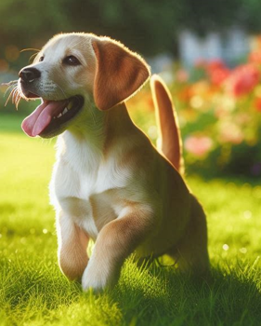
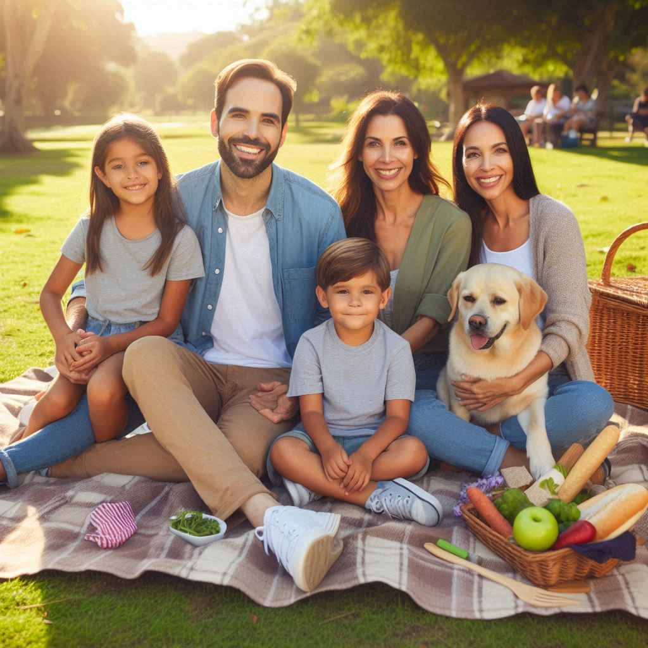
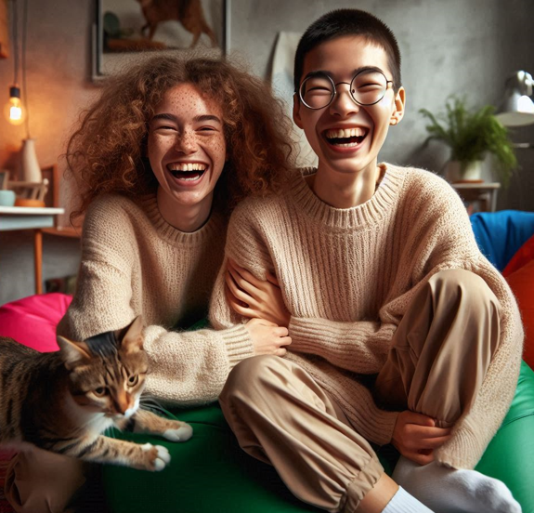
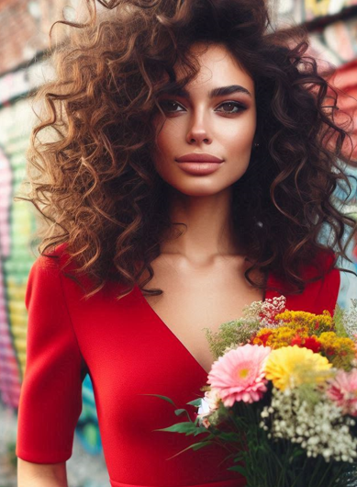
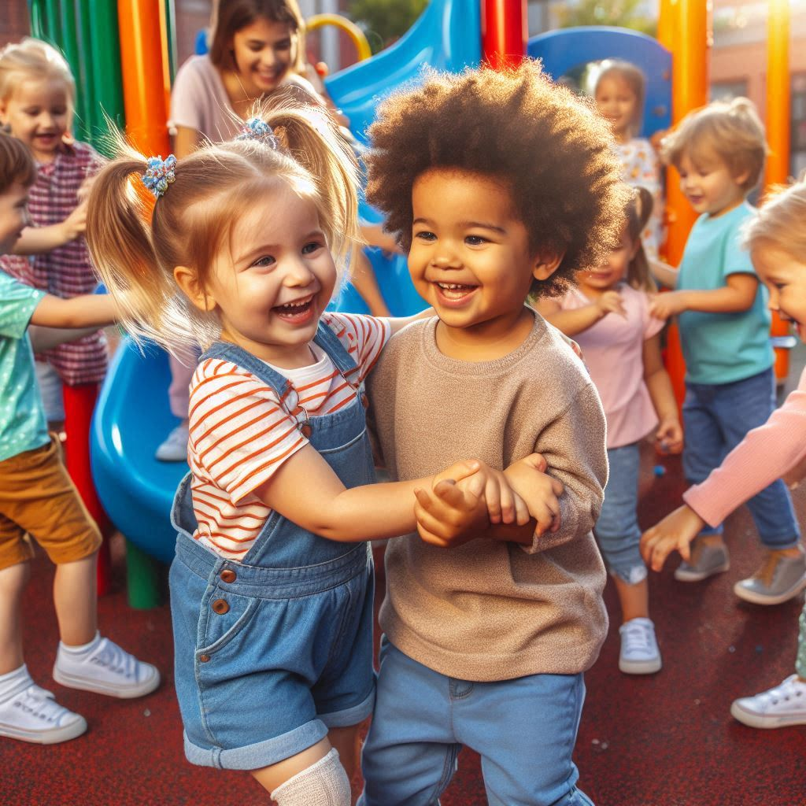
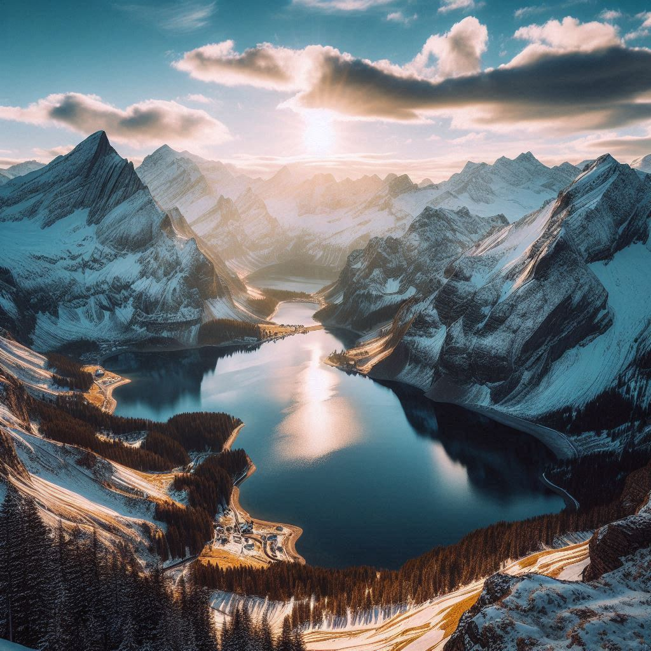
כל התמונות אינן אמיתיות
ונוצרו בעזרת
כלי של בינה מלאכותית
נחשו- איזו תמונות אמיתית ואיזו נוצרה בעזרת כלי בינה מלאכותית?
Notes:
הנחיות למורה:
נקרין על המסך את התמונות. לאחר מכן, נשאל את התלמידים אילו מבין תמונות הן תמונות אמיתיות ואילו נוצרו על ידי כלי של בינה מלאכותית.
במהלך הדיון, חשוב לתת מקום לתגובות ולרגשות שונים שיכולים לעלות (סקרנות, התפעלות, חשש וכו').
לאחר דיון בנושא (ניתן להתייחס לאלמנטים שונים בתמונות כגון: שפת הגוף, "טעויות" שונות בתמונות ועוד) ניתן לשתף כי כל התמונות נעשו על ידי כלי בינה
מלאכותית (התמונות נלקחו מתוך האתר: copilot).

Slide 12
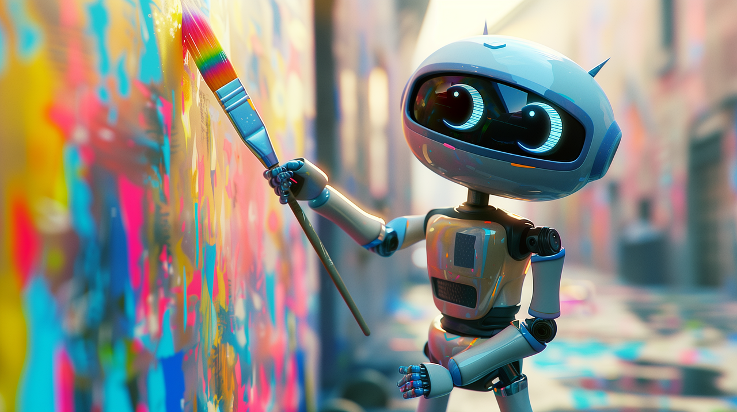
יוצרים את השנה-
בתמונה
לחצו על התמונה וצרו את תמונת העתיד שלכם
Notes:
הנחיות למורה:
מטרת הפעילות הינה ליצור באופן משותף "חזון כיתתי", תוך התייחסות לדגשים וכללים שהתלמידים היו רוצים לתת להם דגש נרחב יותר השנה, על מנת לאפשר לשנה זו להיות מיטיבה עבורם ככל האפשר.
1. יש להיכנס לאתר: https://lexica.art/ (ניתן להיכנס לאתר באמצעות לחיצה על התמונה שעל השקופית). זהו אתר המאפשר ליצור תמונות בעזרת בינה מלאכותית.
2. המורה תבקש מכל התלמידים לחשוב על "תמונה כיתתית עתידית" אשר קשורה לכיתה ולאווירה בה, תוך מתן דגש ומחשבה מה יוביל לתחושות נעימות בכיתה (לדוגמא: מבלים זמן איכות יחדיו/עוזרים אחד לשני/ צוחקים ביחד/מכניסים את כל מי שרוצה לקבוצות משותפות ועוד).
3. המורה תבקש מהתלמידים לבחור אלמנטים שמרכיבים תמונה שכזו, ותכניס אותם לאתר, תוך שהיא יוצרת תמונה מוחשית דרך הבינה המלאכותית (לדוגמא: ניתן לבקש מהבינה המלאכותית ליצור "תלמידים בתוך כיתה, יושבים ליד השולחן ומספרים בדיחות זה לזה").
4. המורה תיצור מספר תמונות עתיד ותשמור אותן ולאחר מכן, תרכיב קולאז' של תמונות שנוצרו דרך הבינה המלאכותית מתשובות התלמידים. את התמונות ניתן להוסיף לשקופית הבאה במצגת או לשמור במקום אחר ולאחר מכן להדפיס אותן.

Slide 13
יוצרים את השנה-
בתמונה
Notes:
הנחיות למורה:
לשקופית זו ניתן להוסיף את תמונות החזון הכיתתי שנוצרו באמצעות הבינה המלאכותית.

Slide 14
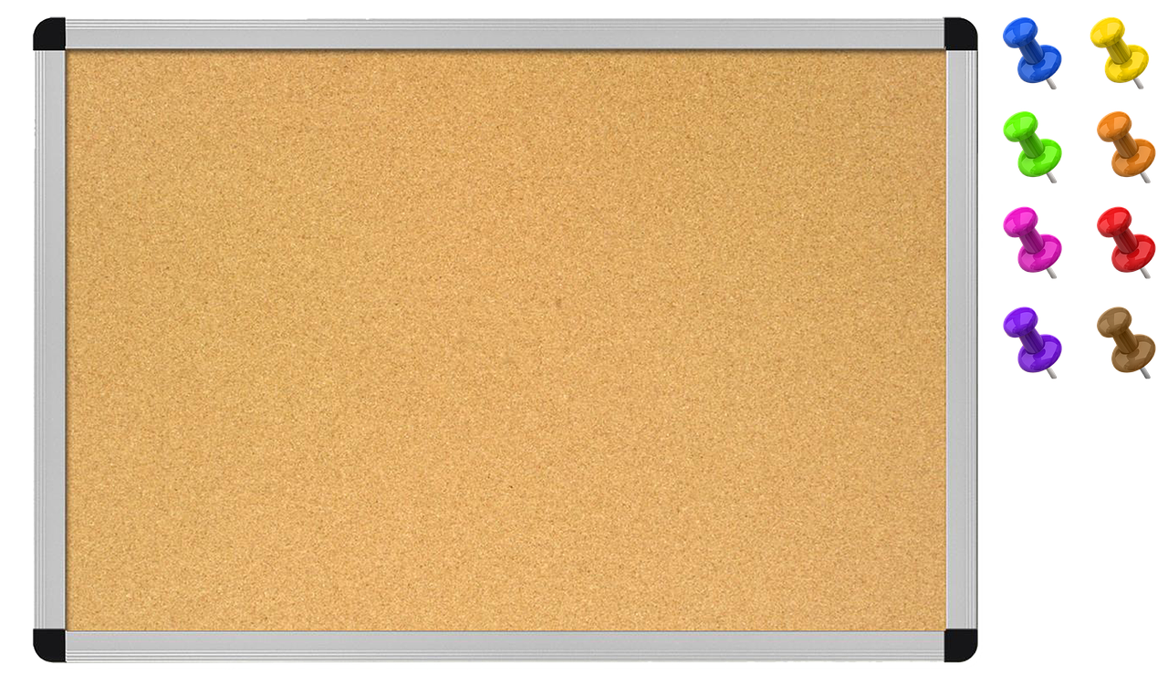

יוצרים לוח חזון כיתתי גם בנושא הרשת
כללים שחשוב לשמור עליהם בכל הקשור לרשת, בדגש על שימוש בבינה מלאכותית.
על מה חשוב לשים דגש?
משהו אחד שהייתם רוצים להגשים/ להתקדם/ לפתח בכל הקשור לרשת ובפרט לבינה המלאכותית, תוך שמירה על אותם כללים
Notes:
סיכום שיעור:
נסביר לתלמידים כי בהמשך ליצירת לוח חזון ותמונת עתיד כיתתית, נתמקד ביצירת כללים שיאפשרו להגשים את התמונה העתידית- כללים שיאפשרו לכולם
לחוש ביטחון, שייכות, כבוד, קיום שיח מכבד, סדר ומוגנות באופן כללי ובעת התנהלות במרחב המקוון בפרט.
נזכיר לתלמידים כי ריענון כללי ההתנהגות בכיתה, רלוונטי לאורך כל השנה, משמעותי לכל תחום בחיינו ובפרט בהקשר לרשת ולשימוש בכלי בינה מלאכותית.
נשאל את התלמידים מהם לדעתם הכללים שחשוב להקפיד עליהם בעת התנהלות במרחב המקוון ככלל ובעת שימוש בבינה מלאכותית בפרט?
מומלץ לרכז את הכללים על הלוח (כמו כן, יש אפשרות לחלק דפי ממו וליצור לוח אמיתי בכיתה).
הצעות לדוגמאות:
שיתוף בתכנים לאחר הפעלת שיקול דעת
התנהגות מכבדת וחיובית כלפי עצמי וכלפי האחר
שמירה על פרטיות
הימנעות מהתנהגויות שעלולות לסכן ולפגוע

Slide 15
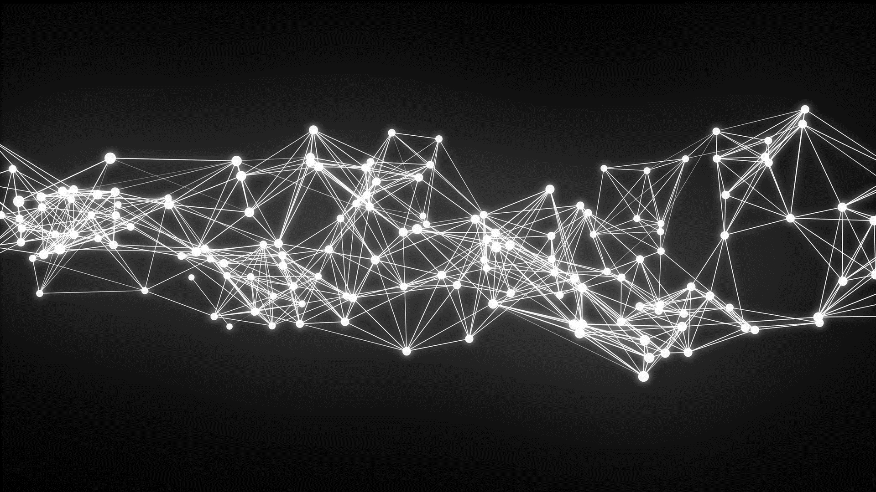
"המקום בו השמיים הם הגבול...."
ה"מפגש" עם בינה מלאכותית יכול לעורר תחושות של התרגשות והתלהבות, ולצד זה גם חשש ומתח. חשוב לשתף ולהתייעץ בעת הצורך
בינה מלאכותית נוצרה על מנת לשרת ולהקל, ולא להחליף.
חשוב לשים לב מתי אנו עושים בה שימוש נכון ומושכל מתוך בחירה אמיתית ומודעת
הבינה המלאכותית הפכה מזמנת הזדמנויות רבות. לצד זה, חשוב להיות ערים לאתגרים, מקרי סיכון ופגיעה שעלולים להיווצר משימוש בה ללא הפעלת שיקול דעת
כללים וגבולות חשובים לחיינו ולהתנהלות שהיא בטוחה ומיטבית.
הדבר רלוונטי גם לשימושים השונים שאנו עושים בכלים של בינה מלאכותית. שמרו על הכללים והשתמשו באמצעים השונים בחוכמה ובזהירות.
Notes:
הנחייה למורה: יש להקריא את המסרים בסיום.

Slide 16

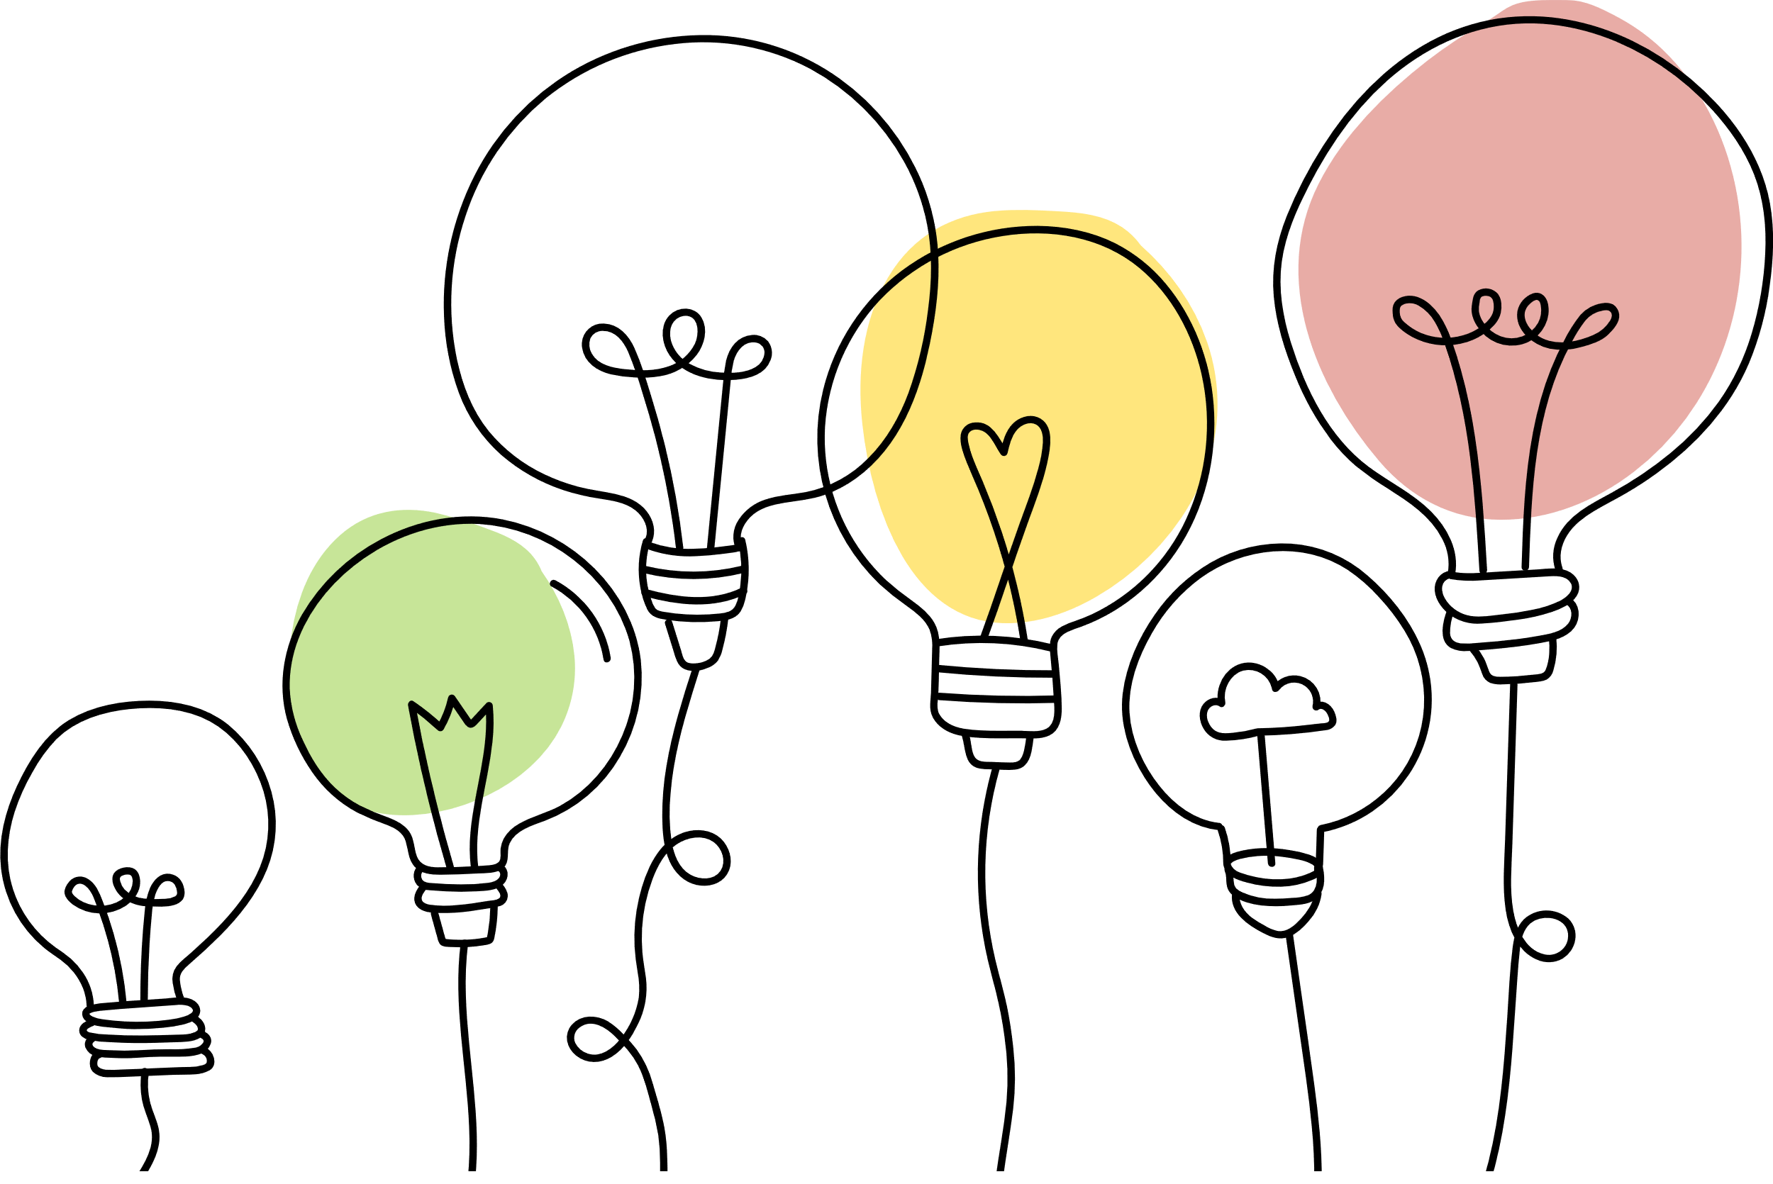
מסכמים שיעור
מחשבות שהתעוררו בי במהלך השיעור או בעקבותיו
משהו שריגש אותי
משהו שהפתיע אותי
משהו חדש שלמדתי היום
מתוך מה שלמדתי בשיעור, מה אני רוצה לקחת איתי הלאה?
משהו שלמדתי על עצמי היום
Notes:
מסכמים שיעור: המורה תבחר ענן אחד להתייחסות, אח"כ ניתן לאפשר לכל תלמיד/ה יבחר משפט שהוא/היא רוצה להתייחס בנוסף.
נשמע כ- 5 תלמידים

Slide 17
1
מהי בינה מלאכותית?
מדע העוסק במערכות ומכונות אשר מנסות לחקות את הבינה האנושית ותהליכים של האופן שבו המוח האנושי עובד
בחזרה לחידון
Notes:
יש ללחוץ על השקופית לקבלת תשובה מלאה

Slide 18
מהם לדעתכם היתרונות בפיתוח כלי בינה מלאכותית?
2
יתרונות הפיתוח של כלי בינה מלאכותית:
פיתוחים חדשניים
פתרון בעיות בדרך יצירתית
ניתוח נתונים בצורה מהירה
חיזוי של מידע שיכול לסייע לנו במגוון דרכים
בחזרה לחידון

Slide 19

3
אילו רגשות, לדעתכם, ה"מפגש" עם כלי בינה מלאכותית יכול עורר?
ישנו מגוון רחב של רגשות במפגש עם כלים של בינה מלאכותית, הכוללים התרגשות, ציפייה, הפתעה וסקרנות, לצד חשש, אי וודאות, בלבול, מתח ואף פחד.
בחזרה לחידון
Notes:
הערות למורה: יש להדגיש לתלמידים כי חשוב לתת מקום לכלל הרגשות שעולים, לשתף את מי שנוח לנו איתו ולקבל את ההכוונה הנכונה כיצד להתמודד עם
תחושות אלו.

Slide 20
באילו תחומים בינה מלאכותית נותנת מענה?
ניתן לראות שימוש בבינה מלאכותית בתחומים כגון כלכלה, תרבות, בריאות, חינוך ועוד.
הבינה המלאכותית היא כבר חלק בלתי נפרד מחיינו
4
בחזרה לחידון
Notes:
יש ללחוץ על השקופית לקבלת תשובה מלאה

Slide 21

על מה כדאי, לדעתכם, להקפיד בעת השימוש בכלי בינה מלאכותית?
5
לצד ההזדמנויות שבינה מלאכותית מאפשרת, קיימים גם גורמי סיכון ואתגרים שונים שחשוב שנתמודד איתם בחוכמה.
יצירת כללים ברורים לשימוש בה, כגון עירנות, שמירה על פרטיות, שקיפות, חשיבה ביקורתית, התנהגות מכבדת ומודעות לרגשות שלי ושל האחר יכולים לאפשר התנהלות שהיא מטיבית ובטוחה
בחזרה לחידון

